Slide 1

01 4 мин
Почему мы перестаём слышать друг друга?
Практическое занятие для супругов
Что чаще мешает слушать?
Спешка / готовый ответ / усталость / догадки
lessons.atapin.de
Notes:
Практическое занятие для супругов
4 минут
Ведущий: «Выберите помеху, которую замечаете прежде всего у себя». Супруги отмечают ответ отдельно, затем каждый за 30 секунд заканчивает: «Сегодня я хочу лучше научиться…». Другой слушает без исправлений. Ведущий: «Сравнивать, кто из вас слушает хуже, не будем. Сегодня каждый пробует один новый способ разговора». В группе желающие называют только свою цель; с одной парой ведущий спрашивает обоих по очереди.
Первый выбор и личная цель.
Иллюстрация: ../images/01.png; создана с помощью ИИ для этого урока.

Slide 2
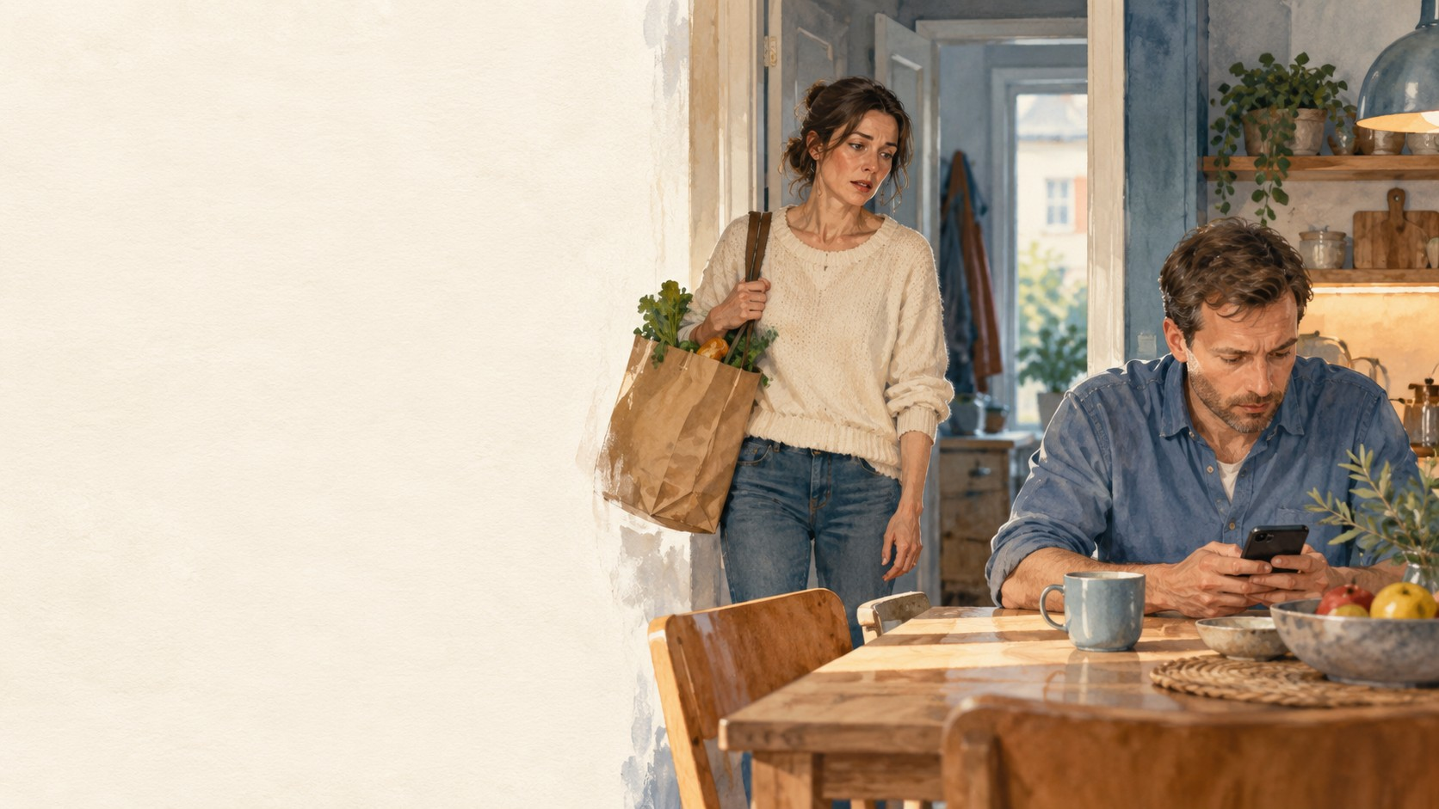
02 7 мин
Один вечер и два смысла
«Ты опять в телефоне».
Что было сказано? Что было услышано?
lessons.atapin.de
Notes:
Практическое занятие для супругов
7 минут
Каждая пара получает страницу 1. Анна: «Ты опять в телефоне». Михаил: «Я вообще-то делом занят». Анна: «С тобой невозможно поговорить». Михаил: «А ты можешь без претензий?» Это вымышленные герои. Затем супруги по очереди говорят, что мог услышать их персонаж. Поменяйтесь ролями и прочитайте ещё раз. Ведущий: «Изменилась ли ваша версия, когда вы оказались на другой стороне?» Дайте две минуты разговора вдвоём. В общий круг вынесите только наблюдение о словах героев. Закрытые обстоятельства пока не выдавайте.
Дословная реплика отделена от догадки.
Иллюстрация: ../images/02.png; создана с помощью ИИ для этого урока.

Slide 3

03 6 мин
Ответ уже готов
«Я сегодня совсем вымоталась».
А «Просто ложись раньше».
Б «А я, по-твоему, не устал?»
В «Послушать или помочь?»
lessons.atapin.de
Notes:
Практическое занятие для супругов
6 минут
Супруги выбирают ответ отдельно и сравнивают причины. Варианты: А «Тогда просто ложись раньше»; Б «А я, по-твоему, не устал?»; В «Тебе сейчас хочется, чтобы я послушал, или нужна помощь?» В открывает разговор, А предлагает совет до выяснения просьбы, Б переводит разговор в соревнование. Затем каждый спрашивает другого: «Как ты обычно даёшь понять, что тебе нужно просто выговориться?» На ответ каждому по минуте. Если супруг ещё не знает, предложите придумать удобную фразу сейчас: «Мне нужно пять минут, чтобы ты меня послушал». Завершите вопросом: «Как проверить, подходит ли сейчас время для разговора?»
Один вопрос вместо поспешного совета.
Иллюстрация: ../images/03.png; создана с помощью ИИ для этого урока.

Slide 4

04 10 мин
Слова и христианская жизнь
Иак. 1:19–20
Еф. 4:25–32
Что эти слова меняют в нашем разговоре?
lessons.atapin.de
Notes:
Практическое занятие для супругов
10 минут
Прочитайте полностью Иак. 1:19–20 и Еф. 4:25–32 из раздела «Библейская основа». Каждый супруг выбирает стих для себя и заканчивает: «Для меня это означает…». Другой повторяет смысл, не применяя стих к недостаткам супруга. По две минуты каждому, затем короткий общий вывод. Ведущий: «Павел говорит и о правде, и о доброте. Можно честно сказать о боли, не унижая другого». Спросите: «Какую свою привычку я хочу пересмотреть?» Ответ можно оставить личным.
Конкретный поступок связан с библейским стихом.
Иак. 1:19–20
19 Итак, братия мои возлюбленные, всякий человек да будет скор на слышание, медлен на слова, медлен на гнев,
20 ибо гнев человека не творит правды Божией.
Еф. 4:25–32
25 Посему, отвергнув ложь, говорите истину каждый ближнему своему, потому что мы члены друг другу.
26 Гневаясь, не согрешайте: солнце да не зайдет во гневе вашем;
27 и не давайте места диаволу.
28 Кто крал, вперед не кради, а лучше трудись, делая своими руками полезное, чтобы было из чего уделять нуждающемуся.
29 Никакое гнилое слово да не исходит из уст ваших, а только доброе для назидания в вере, дабы оно доставляло благодать слушающим.
30 И не оскорбляйте Святаго Духа Божия, Которым вы запечатлены в день искупления.
31 Всякое раздражение и ярость, и гнев, и крик, и злоречие со всякою злобою да будут удалены от вас;
32 но будьте друг ко другу добры, сострадательны, прощайте друг друга, как и Бог во Христе простил вас.
Оба послания обращены к христианской общине, а не только к супругам. Иаков связывает слушание со сдержанностью в словах и гневе. Павел говорит о новой жизни во Христе: правдивости, труде, помощи, добрых словах и прощении. Мы применяем эти наставления к повседневному разговору. Пересказ, уточняющий вопрос и формула просьбы — учебные упражнения, а не цитаты из Писания.
https://bible-teka.com/syn/45/1/
https://www.bible-center.ru/ru/bibletext/synnew_ru/eph/4:25-32
Иллюстрация: ../images/04.png; создана с помощью ИИ для этого урока.

Slide 5

05 8 мин
Факт или моя версия
Что я видел или слышал?
Что я предположил?
Что стоит спросить?
lessons.atapin.de
Notes:
Практическое занятие для супругов
8 минут
В паре рассортируйте карточки страницы 3 и проверьте разбор. Ведущий раскрывает два обстоятельства со страницы 2. Каждый супруг выбирает одну свою недавнюю, не слишком болезненную догадку либо пример героев. Запишите отдельно наблюдение, догадку и вопрос. Обменяйтесь только тем, чем готовы поделиться. Слушающий не обязан подтвердить догадку: его задача — уточнить реальное обстоятельство. Ведущий: «Фраза “Я чувствую, что тебе всё равно” всё ещё содержит вывод о другом. Можно сказать: “Мне грустно, когда я рассказываю, а ты продолжаешь смотреть в экран”».
Две верные категории и уточняющий вопрос.
Иллюстрация: ../images/05.png; создана с помощью ИИ для этого урока.

Slide 6

06 14 мин
Две минуты внимания
2 минуты: говорю
1 минута: слушающий пересказывает и спрашивает
Уточнение, затем смена ролей
lessons.atapin.de
Notes:
Практическое занятие для супругов
14 минут
Страница 4. Ведущий: «Выберите небольшую текущую тему, которую оба готовы обсуждать. Можно остаться с вымышленными героями». Две минуты на объяснение и выбор. Первый говорит две минуты; второй за минуту повторяет, что произошло и что важно, затем задаёт один вопрос; 30 секунд на уточнение и 30 секунд на подтверждение. Четыре минуты, затем смена ролей ещё на четыре. Последние четыре минуты: каждый завершает «Я лучше понял…» и «Мне помогло…». Ведущий не вмешивается в содержание, напоминает о времени. Если оба начинают спорить, верните фразу «Сначала я хочу убедиться, что понял тебя».
Оба побывали слушающими и получили обратную связь.
Иллюстрация: ../images/06.png; создана с помощью ИИ для этого урока.

Slide 7

07 10 мин
Тот же вечер ещё раз
Одна понятная просьба
Один уточняющий вопрос
Одна выполнимая договорённость
lessons.atapin.de
Notes:
Практическое занятие для супругов
10 минут
Первые две минуты: каждый выбирает одну реплику героев и переписывает без обвинения. Затем три минуты разыграйте новую сцену вдвоём. Проверьте три пункта страницы 4. Ещё три минуты: поменяйте роли и попробуйте другой вариант, в котором ждать сейчас невозможно. Например: «Мне нужно сказать срочно одну важную вещь. Можешь на минуту остановиться?» Михаил решает, может ли прервать дело, и честно отвечает. Последние две минуты обсудите: «Мы нашли взаимную договорённость или один просто уступил, не объяснив себя?» В общий круг можно вынести только удачную фразу.
Разговор заканчивается ясной взаимной договорённостью.
Иллюстрация: ../images/07.png; создана с помощью ИИ для этого урока.

Slide 8

08 7 мин
Пауза с возвращением
«Мне нужна пауза».
Когда мы продолжим?
Как дать понять, что разговор важен?
lessons.atapin.de
Notes:
Практическое занятие для супругов
7 минут
Страница 5. Каждый по минуте рассказывает, по какому собственному признаку замечает, что пора остановиться: торопится, повышает голос, уже не может повторить мысль другого. Затем за три минуты согласуйте фразу паузы и способ назначить возвращение. Не выбирайте сигнал, который одному кажется насмешкой. Последние две минуты репетируйте: один просит паузу, другой уточняет время; затем поменяйтесь. Если кому-то нужно больше времени, он сообщает об этом и предлагает новый срок.
Фраза паузы содержит предложение вернуться.
Иллюстрация: ../images/10.png; создана с помощью ИИ для этого урока.

Slide 9

09 6 мин
Один разговор на неделе
Наша тема
10 минут без отвлечений
Когда, где и как напомним?
lessons.atapin.de
Notes:
Практическое занятие для супругов
6 минут
Страница 6, один лист на супругов. Каждый минуту записывает отдельно, о чём хотел бы поговорить. Затем две минуты выбирайте одну небольшую тему, удобное время и десять минут без отвлечений. Отведите каждому по три минуты рассказа и по две минуты на пересказ и уточнение со стороны другого. Последние две минуты подтвердите договорённость: когда, где, как напомнить; если время сорвётся, кто предложит новое. Ведущий спрашивает только: «Договорённость подходит вам обоим?» Содержание листа не собирается.
Записан один выполнимый шаг.
Иллюстрация: ../images/08.png; создана с помощью ИИ для этого урока.

Slide 10

10 3 мин
Что я теперь услышу
«Ты меня совсем не слушаешь».
Каким будет ваш первый ответ?
lessons.atapin.de
Notes:
Практическое занятие для супругов
3 минут
Каждый за 30 секунд произносит свой ответ на фразу экрана. Затем по 30 секунд благодарит другого за одно конкретное действие сегодня: «Спасибо, что дал мне закончить мысль». Ведущий коротко напоминает: «На неделе попробуйте вашу договорённость. После разговора спросите, что помогло и что стоит изменить». Оставшееся время — добровольная заключительная молитва. В группе пар личные ответы не оглашаются. С одной парой ведущий завершает теми же словами.
Новая ответная реплика и личный вывод.
Господи, помоги нам слышать друг друга, удерживать обидные слова и говорить правду с любовью. Дай нам терпение исправлять свои ошибки и заботиться о ближнем. Аминь.
Иллюстрация: ../images/09.png; создана с помощью ИИ для этого урока.

